Slide 1
駕駛員對不同類別的 路邊廣告標牌的視覺關注 Driver's visual attention to different categories of roadside advertising signs
作者:Marco Costa , Leonardo Bonetti , Valeria Vignalic , Arianna Bichicchi, Claudio Lantieri , AndreaSimone
期刊:Applied Ergonomics Volume 78,(2019) Pages 127-136
關鍵詞: Roadside advertising signs、Eye movements、Distraction、Fixation duration、Fixation distance
路邊廣告標誌，眼動，分心，注視時間，注視距離

Slide 2
簡介
廣告牌的存在會使眼球偏離前方道路，並使對路標的響應延遲了0.5到1 s。 Marciano and Yeshurun (2012)研究了路邊廣告與廣告牌在模擬器中對駕駛性能產生的感知負荷。
與靜態廣告牌相比，數位廣告牌更能吸引人的注意力，並且對駕駛性能造成更大的損害。一般而言，道路附近快速變化的刺激可能表示一個潛在的安全隱患(Belyusar et al., 2016)
Young et al. (2009) 發現，廣告牌的存在對駕駛性能橫向控制方面產生不利影響。

Slide 3
幾項研究發現，水平方向的眼球運動比垂直方向的運動要佔優勢(Crundall and Underwood, 1998; Mourant and Rockwell, 1972).。
大多數注視都指向擴展的焦點，駕駛員直視前方。當不注視擴展的焦點時，眼睛通常會水平掃視掃描左右視覺場景，尋找與駕駛相關的信息(Underwood et al., 2003).

Slide 4
方法
受測者共有15位，其中10位男性（(M_{age} = 27.1, SD = 13.08) 和5位女性(M_{age} = 24.53, SD = 0.89).
所有參與者的視力正常，沒有人戴眼鏡(不需矯正視力)
所有參與者均為意大利人，並擁有標準的B類駕駛執照。
平均駕駛經驗為6.53年（SD = 5.41），而每年的平均公里數為6292（標準差 = 3425）。
所有參與者都沒有開過實驗之路線

Slide 5
開始實驗路線之前都要開車1公里，以熟悉眼記錄設備和汽車。
他們不必計劃路線或遵循特定的方向指示。
為了避免高密度交通狀況，從上午10點-12點和下午2點至5點進行數據收集。
均等可見度天氣條件下進行，沒有雨，霧或薄霧。

Slide 6
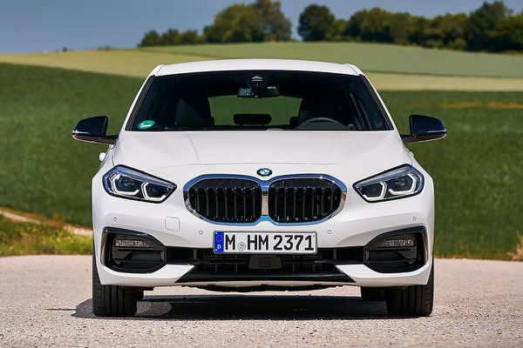
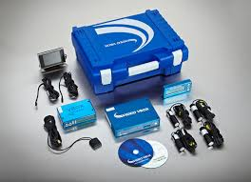
使用儀器
BMW 1 Series Car
Video-Vbox-Pro系統記錄車輛運動數據（速度，GPS定位和加速度）
包括兩個攝像頭，分別位於車頂左右兩側的前部區域，以及一個GPS天線，該天線固定在車頂的中央位置。系統以20 Hz的採樣率記錄速度（精度：±1 km / h）和加速度。運動數據與駕駛員視覺場景的影片記錄同步。

Slide 7
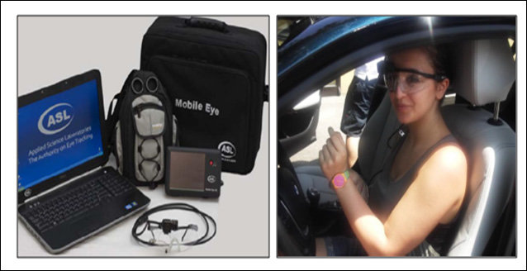
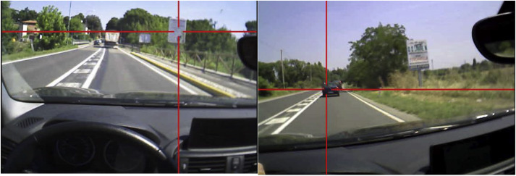
使用儀器
ASL Mobile-Eye XG眼動儀-採樣率為30 Hz，角度精度為1°
眼動追踪系統由兩個高分辨率相機組成，均安裝在輕巧的眼鏡上。一個攝像機記錄了參與者面前的視覺場景，而另一個攝像頭記錄了參與者的眼睛運動（右眼）。ASL軟件以紅叉的形式將注視點疊加到駕駛員的視覺場景上，時間分辨率為33 ms

Slide 8
實驗路線
校准作業在汽車靜止時進行-要求參與者注視20個特定的點，頂點和小物體的中心。
實驗路線是沿著B公路SP 610“ Selice-Montanara”（一條單車道，兩條車道的道路）往返30公里（15 + 15公里）。
車道寬度約為2.5 m。實驗路線穿過六個小鎮，可以記錄農村和城市地區。在此路線中，有47％是農村地區，在53％是城市地區。

Slide 9
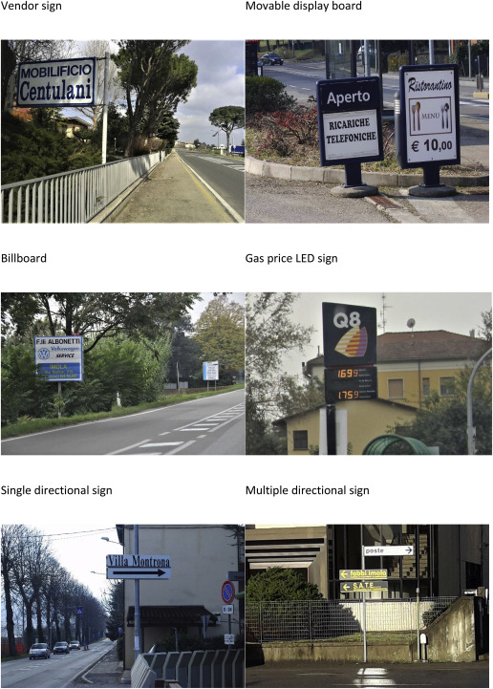
實驗路線中標誌
分析中考慮的廣告標誌位於實驗路線的兩側，分為六個不同的類別：
a）廣告牌：路邊廣告設備，獨立式或在建築物上，通過文字，符號和圖片展示廣告產品。
b）單向指示牌：用於商業活動和旅遊景點的單向指示牌。
C）多個方向指示牌：商業活動或旅遊景點的多個方向指示牌。
d）供應商標誌：在營業場所的前安裝的標牌和廣告。
e）加油站價格LED標牌：加油站的標有LED顯示屏的標牌顯示不同燃料的價格。
F）可移動的展示板：通過地面臨時展示呈現的小尺寸賣方廣告。

Slide 10
實驗路線中標誌
所有測量均使用Bosch GLM 40激光遙測儀獲得。
路邊廣告的背景顏色為：白色（53.62％），黑色（12.31％），藍色（10.14％），綠色（10.14％），棕色（8.69％），紅色（2.89％）和黃色（2.21％） 。
單個和多個方向指示標誌具有黑色背景（68％）或白色背景（32％）。
廣告區域中的文本文字根據其高度分為三類：≤10厘米（小），> 10厘米和<20厘米（中），≥20厘米（大）。

Slide 11
實驗路線中標誌分佈
表1.六種廣告牌類別分佈於哪側
Category | Driving side | Opposite side | Total
Vendor signs 供應商標誌 | 38 (42.7%) | 26 (40%) | 64 (41.6%)
Billboards 廣告牌 | 26 (29.3%) | 24 (36.9%) | 50 (32.5%)
Multiple directional signs 多個方向指牌 | 8 (9%) | 6 (9.2%) | 14 (9.1%)
Single directional signs 單方向指牌 | 7 (7.8%) | 4 (6.2%) | 11 (7.1%)
Movable display board 移動式展示板 | 7 (7.8%) | 3 (4.6%) | 10 (6.5%)
Gas price LED signs 汽油價格LED標誌 | 3 (3.4%) | 2 (3.1%) | 5 (3.2%)
Total | 89 | 65 | 154

Slide 12
實驗路線中標誌密度
城市地區（M = 124 m，SD = 188 m）的廣告標誌密度高於農村地區
（M = 302 m，SD = 321 m）：F（1，153）= 19.8，p <0.001。
連續廣告標牌的距離在駕駛側（M = 236 m，SD = 302 m）小於對側（M = 598 m，SD = 897 m）：F（1，153）= 15.75，p <.001，

Slide 13
數據分析
注視點在標示牌區域（AOI：關注區域）持續至少兩幀（66毫秒），則認為有注視該路標
僅持續一幀掃視標誌AOI的有18個（3.91％）被排除。
Costa et al. (2018a,b)表明，66 ms的演示會導致路標識別的準確率達到80％。由於道路標誌的尺寸往往小於道路廣告標誌的數量，因此持續時間可能足以使駕駛員掌握廣告標誌的內容，因此排除這些數據可能導致重大事故損失。

Slide 14
結果
廣告標牌被注視的平均比率為0.24。
6種廣告牌類別的注視比率有顯著不同：˚F（5，60）= 6.47，P = 0.002，η ² _{p} = 0.35。六個類別的平均注視比例以降序排列，分別是：廣告牌0.31（±0.14），汽油價格LED標誌0.27（±0.17），單向標誌0.23（±0.08），供應商標誌0.23（±0.08） ，多方向指標0.16(±0.09)，可移動顯示0.12（±0.12）
單個類別之間的成對比較顯示，廣告牌和供應商標誌（p = .02），廣告牌和可移動顯示板（ p <.001），供應商標誌和可移動顯示板（ p = .001）之間存在顯著差異。
在駕駛側標示牌被關注比率 （ M = 0.27 ），明顯高於另一側（ M = 0.21 ） : χ² = 8.71, p = .003, ϕ = 0.41.

Slide 15
結果
表3。描述性統計數據（M和SD）和二進制邏輯回歸分析的結果，
用於測試廣告標誌的大小以及固定和未固定標誌之間的文字差異。
 | 固定標誌 | 非固定標誌 | χ ² | p
離路間距（厘米） | 270.02（144.77） | 293.28（169.83） | 14.38 | <.001
寬（厘米） | 124.54（60.60） | 105.72（66.09） | 11.34 | = .001
高（厘米） | 123.39（88.61） | 100.17（82.77） | 3.19 | ns
面積（m ²） | 1.77（1.55） | 1.31（1.42） | .37 | ns
字體≥20厘米（＃） | 3.15（5.34） | 2.30（4.78） | 4.90 | = .02
字體> 10厘米和<20厘米（＃） | 13.62（22.69） | 9.55（16.91） | 6.82 | = .009
字體≤10厘米（＃） | 34.82（46.41） | 43.23（37.35） | 5.99 | = .01
字體總數（＃） | 51.37（47.95） | 55.09（39.80） | 3.21 | = .01

Slide 16
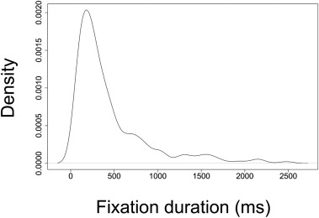
3.2Fixation duration注視時間
分佈高度不對稱且正偏，峰度為4.63，不對稱度為2.09。Shapiro-Wilk常態分配檢定
檢驗顯著（p <.001），表明分佈不正常。眾數為99毫秒，中位數 297毫秒。
廣告標語類別對注視持續時間的影響不顯著，Kruskal-Wallis單因子多樣本中位數差異檢定（p <.45）。
不同類別的注視時間中位數為：330ms （SD = 502），
廣告牌 264 ms (SD = 414)
供應商標誌264 ms（SD = 102）
汽油價格LED標誌， 231 ms (SD = 414)
對於移動式標牌為297 ms（SD = 357），
對於單、多個方向指示符為280 ms（SD = 338）。
圖5。所有廣告標誌類別的
固定持續時間的密度直方圖

Slide 17
3.2Fixation duration注視時間
測試城市和鄉村環境中註視點之間的差異，並且差異顯著（U = 17318，p = .03）。
農村地區的標牌注視時間（Mdn = 363 ms）明顯高於城市地區（Mdn = 264 ms）。
標牌所處的路側在調節注視持續時間方面並不重要（p = .37）。

Slide 18
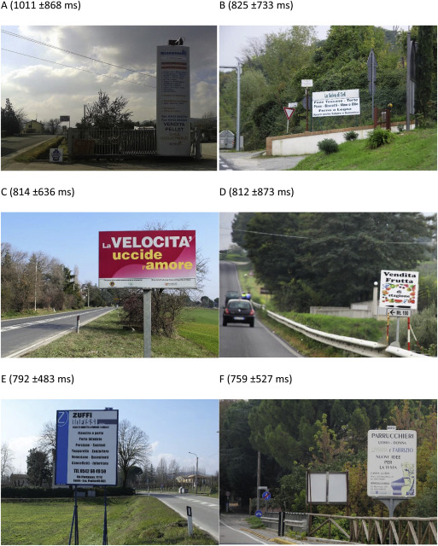
圖6.顯示了六個獲得最長注視時間（> 2 s）的廣告標牌。他們的設計主要是結構化的，帶有大量單詞，而且它們的尺寸往往很大。

Slide 19
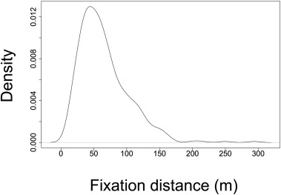
3.3Fixation distance 注視距離
分佈強烈正偏，峰度為4.29，不對稱度為1.46。Shapiro-Wilk正態性檢驗顯著（p <.001），表明分佈不正常。中位距離為58.10 m。
使用Kruskal-Wallis單因子多樣本中位數差異檢定
檢驗來測試路邊廣告類別對注視距離的影響。測試是顯著：χ 2 = 55.91，p <0.001。
不同類別的中位距離按降序排列為：汽油價格，廣告牌、供應商誌，多個方向指示標誌，可移動顯示板，單方向標誌
圖7。固視距離密度圖

Slide 20
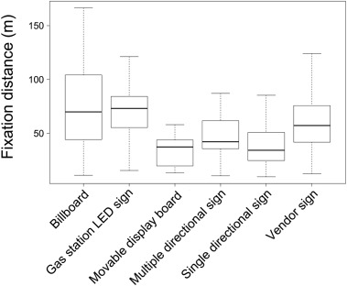
3.3Fixation distance 注視距離
六個類別的注視距離的中值和分佈如圖8所示。 與位於相反方向的標誌（Mdn = 67.75 m，SD）相比，位於駕駛員側的標誌被固定在更短的距離（Mdn = 51.99 m，SD = 35.72）。 = 37.13）。
注視距離在城市和鄉村環境中沒有顯著差異。
圖8。六種路邊廣告類別的注視距離箱型圖。

Slide 21
結論
在這項研究中，強調了廣告牌以外的招牌可能具有很大的分散注意力。
特別是，供應商標誌比廣告牌更加頻繁，在許多情況下，它們的大小，視覺複雜度和文本內容更高。它們主要分佈在城市地區，並且對供應商標誌的瀏覽持續時間（264 ms）與廣告牌瀏覽持續時間（330 ms）相似，因此它們是駕駛員分心的具體來源。

Slide 22
結論
在評估廣告牌的分散潛力（即註視率和注視時間）時，當廣告牌放置在道路附近時，干擾會增加。
廣告中包含的文字促使駕駛員閱讀，比辨識圖形內容需要更多的時間。檢查注視比率和固定持續時間比例最高的廣告招牌，如圖5，圖6所示，很明顯，大多數內容的特點是明顯的文字內容。
國家公路法規應考慮納入本研究的結果，確定尺寸，位置和字符內容的限制，以限制各種路邊廣告標牌的潛在干擾作用。法規不僅應側重於廣告牌，還應側重於供應商標誌，商業方向指示牌，汽油價格LED顯示屏和可移動顯示板，因為所有這些都與駕駛員的注意力競爭，損害了交通安全。

